Slide 1
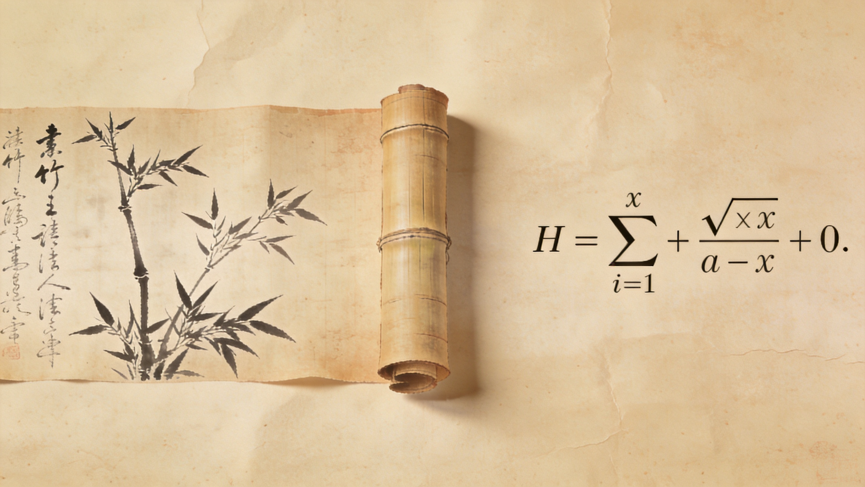

◆
一元一次方程
——从方程术到数学模型
x + 3 = 7
2y – 5 = 11
·
ax = b
人教版七年级上册 · 第五章
方程——刻画现实世界的数学模型
九章算术 · 方程术
古今传承

Slide 2

本章导航
第五章 · 一元一次方程
群物总杂 · 各列有数 · 并列为行
5.1
5.2
5.3
方程
解一元一次方程
实际问题与方程
从算式到方程
移项·去括号·去分母
数学模型
方程的概念与一元一次方程
合并同类项与移项
配套问题 · 销售盈亏
方程的解与检验
去括号与去分母
设未知数·列方程·检验
等式的性质
化归思想
方程思想的应用
九章算术 · 方程术

Slide 3

5.1
方程
从算式到方程——数学的一大进步

Slide 4

第五章 · 一元一次方程
引子 · 九章算术
引子：《九章算术》的“方程术”
【传统文化引入】
「方程」溯源
群物总杂，各列有数，总言其实……并列为行，故谓之方程
算术 vs 方程
方程术 · 直除法
算术
方程
《九章算术》方程章以算筹排布，用「直除法」（类似加减消元法）求解线性方程组，领先世界千余年。
用已知数列算式
设未知数列等式
逆向思维
顺向思维
译名传承
直接计算
模型化求解
数学家李善兰将英文 "equation" 译为「方程」，取《九章》古义。
清代
思路曲折
思路直接
用「元」表示未知数，源自宋元时期的天元术传统。
天元术
历史地位
—— 刘徽《九章算术注》
《九章算术》方程术是数学机械化的源头，比欧洲同类方法早约1500年。
“方程”一词源出《九章算术》，刘徽注阐释其义：将诸物数量并列成行，推究其关系。
方程术——世界上最早的线性方程组解法（直除法）
人教版 · 七年级上册
04 / 12
方程——刻画现实世界的数学模型

Slide 5

5.1 方程
方程的概念
方程的概念
一元一次方程 · 解与检验
定义
一元一次
方程
一元一次方程
含有未知数的 等式
只含
一个未知数
（元）
如：2x + 1 = 0.8x + 3
含未知数的式子都是
整式
未知数的
次数都是1
例 1
例 2
例 3
1.2x + 1 = 0.8x + 3
3x = 4(x - 5)
0.52x - (1 - 0.52)x = 80
x = 5 是方程 的解吗？
方程的解
1.2x+1 = 0.8x+3
使方程左右两边 相等 的未知数的值
左 = 1.2×5 + 1 = 7 · 右 = 0.8×5 + 3 = 7 ✓
解方程：求方程解的过程
是方程的解
人教版 · 七年级上册
05 / 12
方程——刻画现实世界的数学模型

Slide 6

第五章 · 等式的性质
解方程的依据
等式的性质——解方程的依据
性质 · 示例 · 步骤
性质 1
加减同数
性质 2
乘除同数
等式两边加（或减）同一个数（或式子），结果仍相等
等式两边乘同一个数，或除以同一个不为 0 的数，结果仍相等
a = b → a ± c = b ± c
a = b → ac = bc | a = b, c≠0 → a/c = b/c
移项的本质：两边同加/减同一个量
除数不能为 0，否则无意义
1
基础移项
2
系数化 1
3
两步求解
x + 7 = 26
−5x = 20
−⅓ x − 5 = 4
两边减 7 → x + 7 − 7 = 26 − 7
两边除以 −5 → (−5x) ÷ (−5) = 20 ÷ (−5)
两边加 5→ −⅓ x = 9
两边乘 −3→ x = −27
x = 19
x = −4
x = −27
性质 · 解方程的核心依据
06 / 12
等式的性质——化归的基础

Slide 7

5.2
解一元一次方程
移项、去括号、去分母——化归的思想

Slide 8

第五章 · 一元一次方程
5.2 合并同类项与移项
合并同类项与移项
化归 · 对消 · 还原
合并同类项
移项 · 文化链接
将方程中的同类项合并，使方程简化
把等式一边的某项变号后移到另一边
x + 2x + 4x = 140
7x = 140
x = 20
花拉子米（阿拉伯）称移项为「还原」
《九章算术》中称为「对消」与「还原」
3x + 20 = 4x – 25
移项
3x – 4x = –25 – 20
合并
–x = –45
移项示例（变号用朱红标出）
例
原式
3x + 20 = 4x – 25
系数化1
x = 45
移项
3x – 4x = –25 – 20
合并
–x = –45
例
3x + 7 = 32 – 2x
移项
3x + 2x = 32 – 7
合并
5x = 25
x = 5
化1
x = 45
移项示例 ②
原式
3x + 7 = 32 – 2x
移项
3x + 2x = 32 – 7
合并
5x = 25
化1
x = 5
人教版 · 七年级上册
08 / 12
化归的思想——对消与还原

Slide 9

第五章 · 一元一次方程
5.2 解一元一次方程
去括号与去分母
化归 · 化简为繁
去括号
分配律
去分母
最小公倍数
解一元一次方程的一般步骤
化归
方法：
利用分配律 a(b+c)=ab+ac 去掉括号
方法：
方程两边乘各分母的 最小公倍数
①
去分母 — 乘各分母的最小公倍数
2x − (x+10) = 5x + 2(x−1)
(x−50)/3 = (x+70)/5
②
去括号 — 利用分配律展开
去括号：2x − x − 10=5x + 2x − 2
移项合并： →x = −4/3
两边乘15：5(x−50)=3(x+70)
去括号：
移项：2x = 460→x = 230
③
移项 — 变号后移到等式另一侧
−6x = 8
5x−250 = 3x+210
④
合并同类项 — 化简为 ax=b 形式
注意变号：括号前是负号，去括号后各项均变号
每一项都要乘，包括常数项
⑤
系数化为1 — 两边除以 a
核心：
化归 思想
x = m 形式
人教版 · 七年级上册
09 / 12
5.2 解一元一次方程

Slide 10

5.3
实际问题与一元一次方程
方程——解决实际问题的强大工具

Slide 11

第五章 · 一元一次方程
5.3 实际问题与方程
用方程解决实际问题
模型思想 · 顺向思维
1
实际问题
2
设未知数
3
列方程
4
解方程
5
检验
6
作答
例1 · 配套问题
生产安排
例2 · 销售盈亏
盈利 & 亏损
22名工人，每天产1200个螺栓或2000个螺母，1个螺栓配2个螺母，如何安排？
两件衣服各卖60元，一件盈利25%，一件亏损25%，总盈亏如何？
盈利：进价x，x + 0.25x = 60 → 1.25x = 60 →x = 48
亏损：进价y，y − 0.25y = 60 → 0.75y = 60 →y = 80
总进价 48 + 80 =128，总售价 60 + 60 =120
设x人生产螺栓，(22−x)人生产螺母
2000(22−x) = 2 × 1200x
2000(22−x) = 2400x→ 44000 − 2000x = 2400x
44000 = 4400x →x = 10，22−x =12
螺栓
10人
螺母
12人
亏损
8元
（128 > 120）
人教版 · 七年级上册
11 / 12
5.3 实际问题与一元一次方程

Slide 12
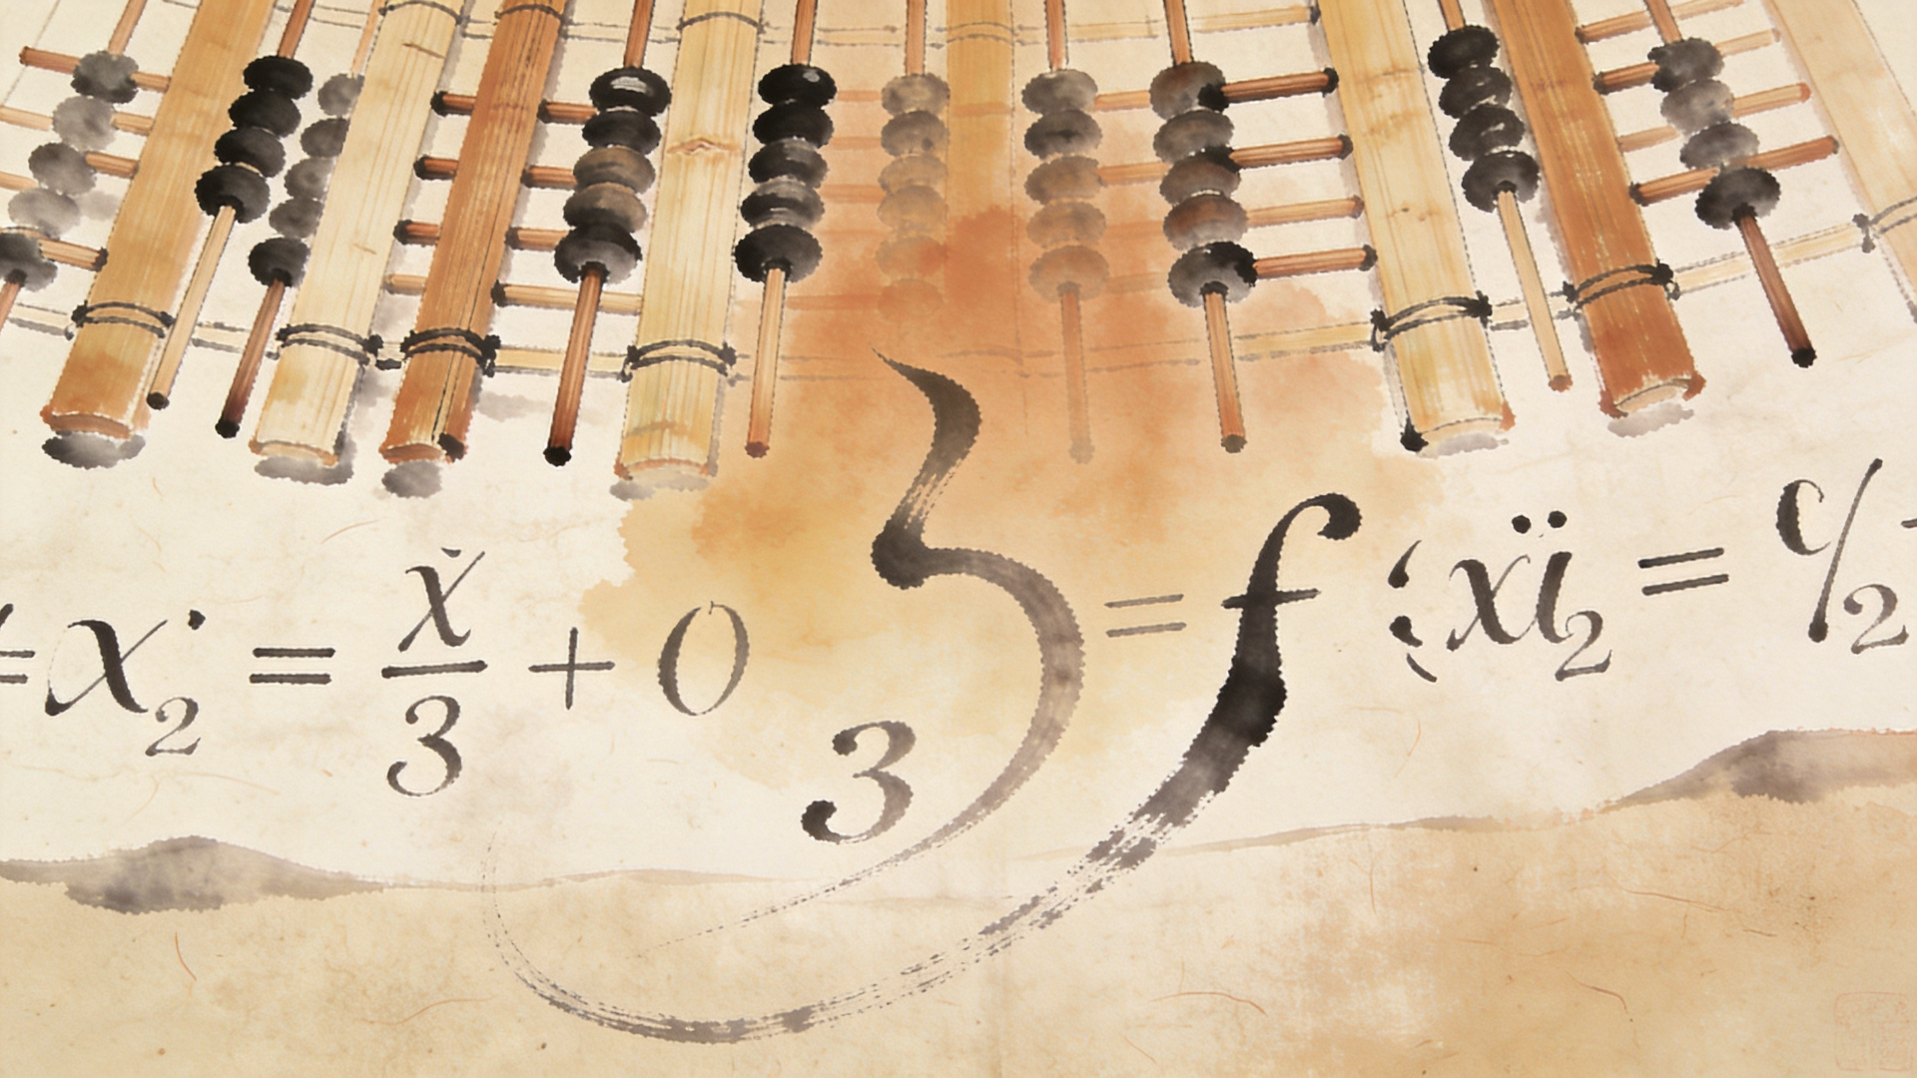


小结：方程的思想
·
解法体系
应用体系
思想方法
等式的性质→移项→去括号
实际问题→数学模型
化归思想——化繁为简
去分母→求解
方程→解→检验
模型思想——数学建模
化归：
复杂 → x = m
模型思想：
方程刻画现实
从《九章算术》到现代
从《九章算术》的方程术到现代方程，
，至今仍是数学的核心工具！
方程的思想跨越两千年
一元一次方程 · 第五章小结
古今传承

